Slide 1

О реализации мероприятий корпоративных и муниципальных программ укрепления здоровья в Краснодарском крае в 2022 году
Докладчик:
Хан Светлана Николаевна,
врач-методист Отдела разработки, реализации и мониторинга корпоративных программ укрепления здоровья
ГБУЗ ЦОЗиМП
2023

Slide 2
Реализация корпоративных программ в Краснодарском крае 2022 году
В 2022 году в реализации корпоративных программ принимало участие 96 организации с общим охватом сотрудников более чем 26 тысяч человек (в 2023 году – 98 организаций, общий охват - более 26,7 тысячи человек).
В рамках реализации корпоративных программ было проведено анкетирование и обследование сотрудников, выявлены основные факторы риска, произведена оценка производственных и средовых факторов, влияющих на здоровье, на рабочих местах проведены мероприятия по коррекции факторов риска развития ХНИЗ.

Slide 3
Реализация корпоративных программ в Краснодарском крае

Slide 4
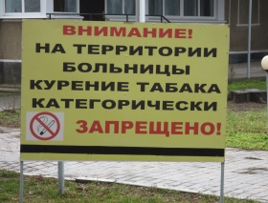


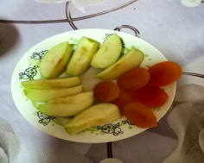

Мероприятия по профилактике потребления табака
Медицинская служба
Блок «Профилактика потребления табака»
Работодатель
Создание нормативных правовых актов
Скрининг сотрудников
Размещение знаков о запрете курения, детекторов дыма, информационных материалов о вреде курения
Кабинет отказа от курения
Школа здоровья, лекции, круглые столы, акций, дней здоровья
Альтернатива перекурам
«Горячая линия» по отказу от курения
Софинансирование лекарственной терапии
Динамическое наблюдение врачом КОК или врачом-наркологом
Система мотивации и взысканий

Slide 5
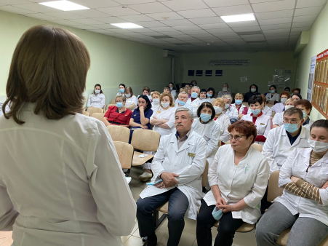
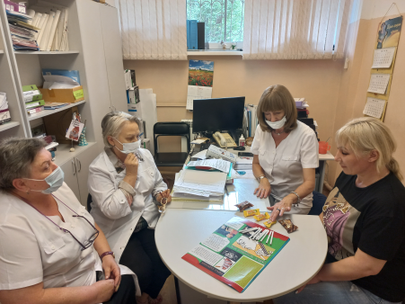
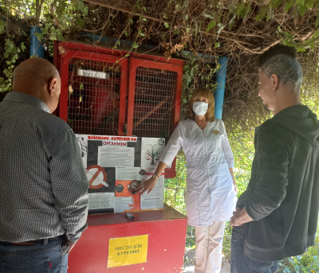
Примеры лучших практик корпоративных программ в Краснодарском крае по профилактике потребления табака и лечению табачной зависимости
Проведен скрининг работников, краткие советы по отказу от курения. Размещены информационные материалы о вреде курения. Организована работа кабинета по оказанию помощи сотрудникам в отказе от курения. В группе WhatsApp «Поликлиника» регулярно происходит информационная рассылка о вреде курения (ГБУЗ «Брюховецкая ЦРБ» МЗ КК );
Для сотрудников МБОУ «Дом Культуры» Кропоткинского городского поселения Кавказского района проведено анкетирование, углубленное проф. консультирование, тест Фагерстрома (сила никотиновой зависимости), беседа с сотрудниками, розданы буклеты (профилактики потребления табака, Проведено мероприятие с молодежью об основах ЗОЖ. Сотрудники информированы о вреде курения электронных сигарет (куратор ГБУЗ «Городская больница города Кропоткина » МЗ КК);
Для сотрудников ИП Павленко А.Г. (производство хлеба и мучных кондитерских изделий) проведен день отказа от курения, организовано мероприятие в школе зависимости по табакокурению. Беседа врача - нарколога. Раздача памяток. Показ видеосюжетов. (куратор-ГБУЗ «Кореновская ЦРБ» МЗ КК);
Для сотрудников были организованы лекции, буклеты (профилактика потребления табака), конкурсы, оформление места для курения, индивидуальные и групповые консультирования в кабинете отказа от курения, положение от 17.03.2021 «О запрете курения... », приказ №252 от 17.03.2021, проведен Всемирный день борьбы с курением (лекция о пропаганде ЗОЖ и профилактике табакокурения+агитация+анкетирование) Было проведено три рейда по выявлению (ГБУЗ «Городская поликлиника № 3 города Краснодара » МЗ КК).

Slide 6

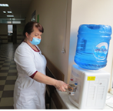

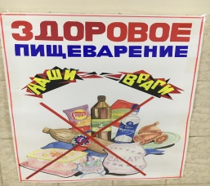
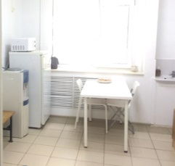

Здоровое питание и рабочее место
Основные мероприятия
Медицинская служба
Блок «Здоровое питание и рабочее место»
Работодатель
Организация помещения для приема пищи сотрудниками
Анкетирование, оценка пищевых привычек, определение ИМТ
Обеспечение свободного доступа к питьевой воде
Лекции, школы здоровья, обучение основам рациона ПП
Ограничение продажи на территории «нездоровых» продуктов
Информационно-разъяснительные материалы
Организация конкурсов рецептов ПП, соревнований
Организация тематических дней
Информационные сообщения во внутренних коммуникациях предприятия
Консультации врача-гастроэнтеролога, диетолога,нуцитриолога

Slide 7
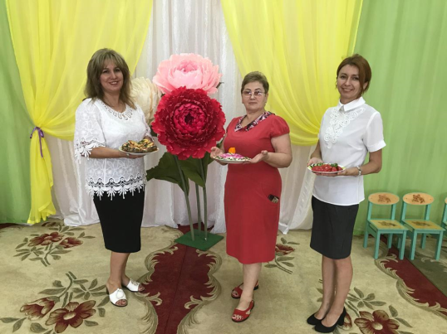
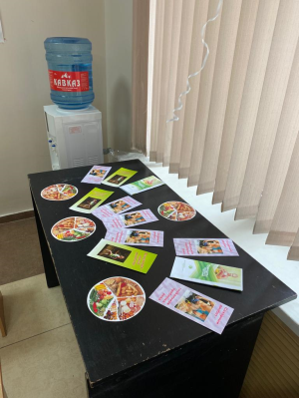
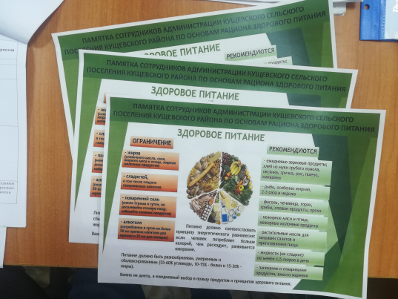
Примеры лучших практик корпоративных программ по направлению «Здоровое питание на рабочем месте» в Краснодарском крае
Проведение между сотрудниками конкурса рецептов блюд для здорового питания, нетривиальной подачей блюд ПП, проведение информационных рассылок на тему: «Принципы рационального питания», «Все хорошо в меру», «Энергозатраты=энергопотреблению», «Тарелка здорового питания»; (ГБУЗ «Кавказская ЦРБ» МЗ КК);
для сотрудников Администрация Кущевского сельского поселения Кущевского района разработаны и розданы памятки по основам рационального питания, проведена школа здоровья «Рациональное питание» , викторина. Проведен конкурс на лучший рецепт «Здорового блюда» .(ГБУЗ « Кущевская центральная районная больница » МЗ КК);
для сотрудников ГБПОУ КК «Новороссийский социально-педагогический колледж» проведена на электронную почту рассылка по ЗОЖ на темы: «Сахарный Диабет», «Что нужно знать о факторах риска ХНИЗ», «Ожирение», «Питание взрослого населения», «Планируем здоровое питание», Проведен День здоровья на тему «Всемирный день здорового пищеварения», лекция «Питание для долголетия», розданы буклеты по снижению веса, проведены викторина, лекция онлайн в WhatsАpp, рассылка на электронную почту ( куратор ГБУЗ «Городская поликлиника № 5 г. Новороссийска» МЗ КК);
для сотрудников ООО «Маранде» организован косметический ремонт столовой, приобретена микроволновая печь, организованы беседы сотрудников с врачом-эндокринологом, проведена школа здоровья по правильному питанию. Организован консультативный прием врача-эндокринолога. ( куратор ГБУЗ «Ленинградская ЦРБ» МЗ КК).

Slide 8
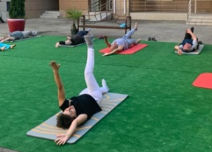
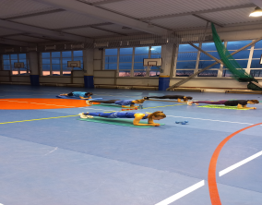
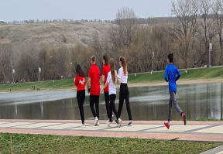
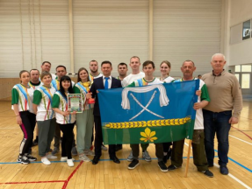

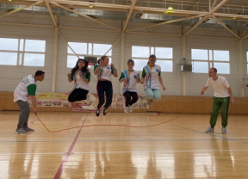
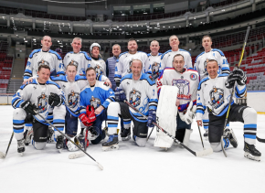
Повышение физической активности
Основные мероприятия
Медицинская служба
Блок «Повышение физической активности»
Работодатель
Разработка локальных НПА по внедрению производственной гимнастики
Определение уровня физической активности и тренированности
Лекции, школы здоровья
Организация командно-спортивных мероприятий
Информационно-разъяснительные материалы
Использование мобильных приложений
Ознакомление с элементами производственной гимнастики
Организация недели физической активности
Информационные сообщения во внутренних коммуникациях предприятия
ЛФК

Slide 9
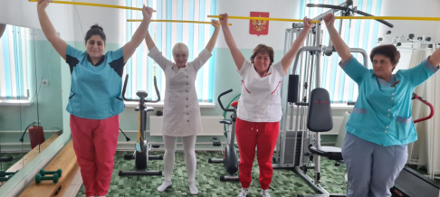
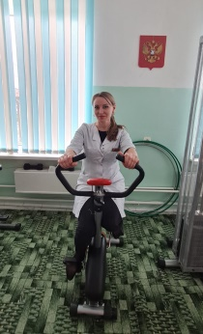
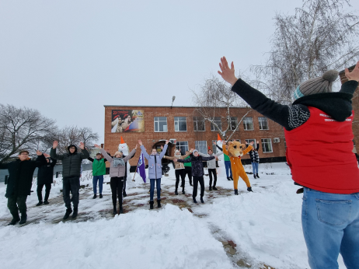
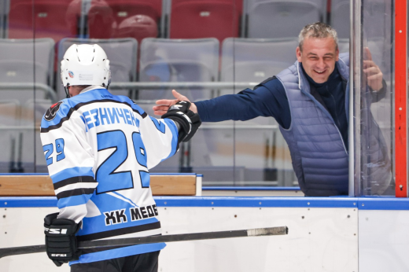
Примеры лучших практик корпоративных программ по направлению «Повышение физической активности» в Краснодарском крае
для сотрудников каждые два часа в коллективе проводилась « Минутка физической активности". Состоялся велопробег. Выдавались льготные абонементы на посещение тренировок. ГБУЗ « Крыловская ЦРБ » МЗ КК);
для сотрудников поликлиники №1 ГБУЗ «Славянская центральная районная больница » МЗ КК проведена оценка уровня физ. активности работников поликлиники. Организация физкультурных брейков. Сдача норм ГТО. использование мобильных приложений для контроля физической активности Проведение информационной кампании по популяризации ЗОЖ. Проведения кружка здоровья, соревнования по параметрам образа жизни.(ГБУЗ «Славянская центральная районная больница» МЗ КК);
увеличение количества работников, участвующих в ГТО. Внедрение фитнес-брейков на рабочем месте. Проведение ежеквартального медицинского обследования. Внедрение мобильного приложения «Человек идущий » для мотивации к повышению физической активности. Участие в спортивных состязаниях и тренировках (Хоккейная команда « МедБат») ГБУЗ «Городская больница № 4 города Сочи» МЗ КК);
для сотрудников организована поездка в горно-лыжный кластер Красной поляны. Прогулка по терренкуру. Проводятся ежедневные занятия физической культурой на рабочих местах(ГБУЗ « УБ №3 г. Сочи » МЗ КК);
для сотрудников Управление молодежной политики г. Тихорецк проведена оценка уровня физической активности и тренированности работников. Организация физкультурных брейков «Зарядка на свежем воздухе». Проведение кружков здоровья. Проведение командно-спортивных мероприятий : « Оздоровительный забег», «Турнир по настольному теннису», «Баскетбол», «Стритбол», туристический поход с элементами скалолазания".(куратор -ГБУЗ « Тихорецкая центральная районная больница » МЗ КК;

Slide 10
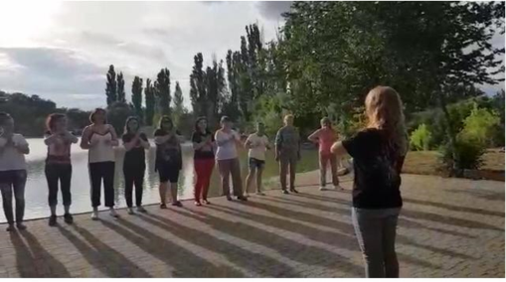
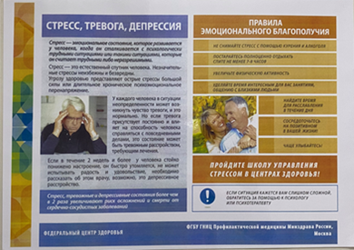
Сохранение психологического здоровья и благополучия
Основные мероприятия
Медицинская служба
Работодатель
Блок «Сохранение психологического здоровья и благополучия»
Проведение Дня/Недели/Месяца психоэмоционального здоровья
Школы здоровья
Лекции, круглые столы
Размещение информации о телефонной линия психологической поддержки работников
Информационно-разъяснительные материалы
Комната психоэмоциональной разгрузки, встречи с руководством
Проведение анкетирования на рабочем месте
Информационные сообщения во внутренних коммуникациях предприятия
Консультации психолога, психотерапевта

Slide 11
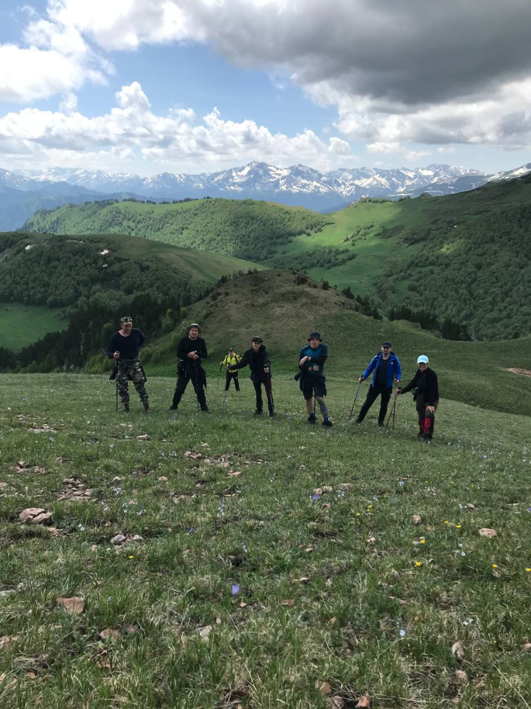
Примеры лучших практик корпоративных программ
«Сохранение психологического здоровья и благополучия» в Краснодарском крае
Для сотрудников ГБУЗ « ПТД №1 штатным мед. психологом записано две онлайн-лекции « 10 способов снятия стресса", «Профилактика психоэмоциональных нарушений с помощью коррекции речи" Проведен тест -Психологические причины лишнего веса. проведена психологическая;( куратор - ГБУЗ «ЦОЗиМП г. Сочи » МЗ КК)
Для сотрудников Администрации Ванновского сельского поселения Тбилисского района организован кружок психолога. Школа здоровья с участием врача-психиатра и психолога, уголок психоэмоциональной разгрузки и пр. 2 лекции на тему «Стресс как одна из основных причин возникновения неинфекционных заболеваний », « Здоровый психологический климат в коллективе» - залог производительности труда и крепкого соматического здоровья », создан уголок психоэмоциональной разгрузки, проведен тренинг с приглашенным психологом.(ГБУЗ « Тбилисская центральная районная больница » МЗ КК).
Для сотрудников ГБПОУ КК «Новороссийский социально-педагогический Колледж» На электронную почту рассылка по ЗОЖ на темы: «Стресс и здоровье», « Как избавиться от депрессии » и пр. Краткий Датский вопросник для оценки психосоциальных факторов на рабочем месте. Скрининг депрессии при помощи шкалы Цунга, тренинг о стрессоустойчивости. Обучение руководителей подразделений по теме «Как определить наличие стресса у подчиненных». Проведен кружок здоровья « Оптимальный режим труда и отдыха », бесплатная линия псих. поддержки. (ГБУЗ « Городская поликлиника № 5 г. Новороссийска » МЗ КК).
фото вставить из практик

Slide 12
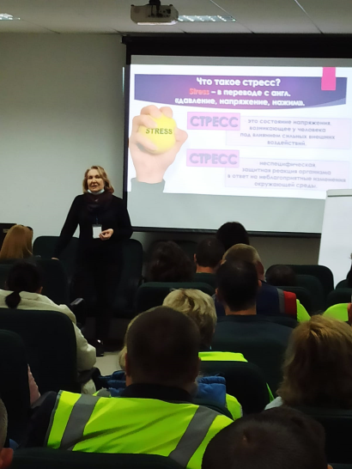
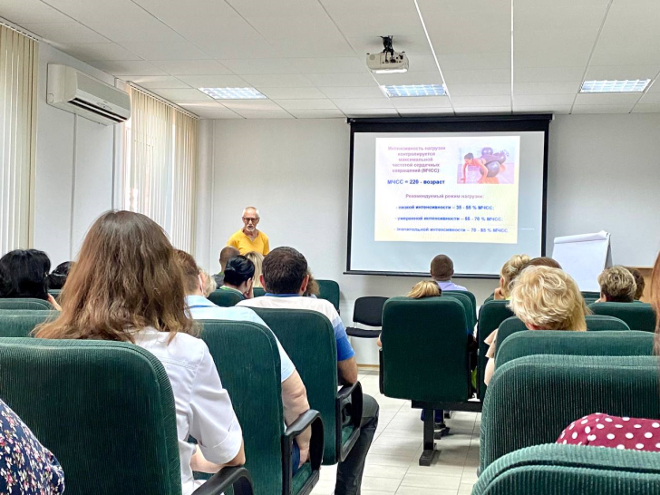
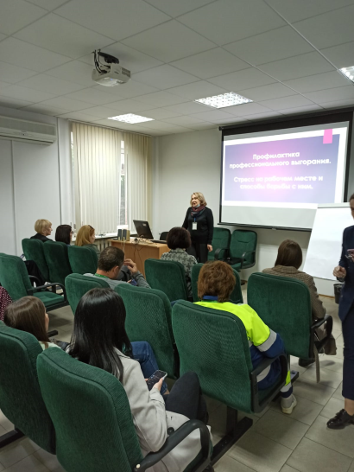
Медицинские организации, внедряющие корпоративные программы в нескольких организациях
ГБУЗ «ЦОЗиМП» г. Краснодар МЗ КК: ОАО «Прогресс Агро», АО «МАКР» г. Краснодар. Мероприятия:
проведение обследований сотрудников; в случае выявлений хронических заболеваний или состояний, требующих наблюдения, организация консультаций специалистов с обеспечением динамического наблюдения сотрудников;
распространение наглядных материалов, оформление стендов;
организация лекция-презентаций с привлечением врачей-специалистов, «Здоровое питание и рабочее место», «Профилактика потребления табака, алкоголя» ;
Организация лекции психолога о профилактике профессионального выгорания;
направлены информационные материалы (в том числе в электронном виде) по ЗОЖ, по профилактике ХНИЗ;
Активно ведется информационно-коммуникационная кампания, видеоролики на телевидении, статьи в СМИ о внедрении корпоративной программы, использование Интернет-ресурсов.

Slide 13
Медицинские организации, внедряющие корпоративные программы в нескольких организациях
ГБУЗ «ЦОЗиМП» г. Сочи: ГБПОУ «Сочинский медицинский колледж» МЗ КК, ГБУЗ «ПТД №1» МЗ КК, ГБУЗ «ЦОЗиМП г. Сочи», ОАО «Аэропорт г.Сочи».
Мероприятия:
размещение информационных материалов, в том числе, в электронном виде, в чате для сотрудников (о вреде курения, способах бросить курить, альтернативных способах замены, о вреде алкоголя, методах релаксации и пр.);
организация помощи курящим сотрудникам в кабинете отказа от курения; измерение курящим сотрудникам количества угарного газа с помощью смокелайзера;
проведение лекций «Секреты манипуляции. Табак», «Вред курения, его влияние на сердечно-сосудистую и дыхательную системы», «Психологические причины лишнего веса», «О последствиях злоупотребления алкоголем», «Здоровое питание», «Вред гиподинамии», «10 способов снятия стресса», «Творчество, как снятие стресса», "Как достичь психоэмоционального равновесия», «Прощение обид - путь к выздоровлению» и пр.;
просмотры фильмов «Здоровое питание», «История одного обмана» (документальный фильм о вреде алкоголя), в котором был показан краткий исторический обзор о появлении спиртного в нашей стране, развенчаны расхожие общественные мифы об алкоголе, приведена актуальная статистика.
проведение индивидуальных занятий с сотрудниками по подбору питания для коррекции веса тела и здоровья;
С помощью штатного специалиста ЛФК записан комплекс физических упражнений для использования в рабочее время, демонстрация коллективу и далее проведение еженедельных занятий для сотрудников на рабочем месте;
Штатным медицинским психологом записано две онлайн лекции « 10 способов снятия стресса », "Профилактика психоэмоциональных нарушений с помощью коррекции речи » Проведен тест : « Психологические причины лишнего веса ». Проведена психологическая беседа с сотрудниками.

Slide 14
Медицинские организации, внедряющие корпоративные программы в нескольких организациях
ГБУЗ «Тихорецкая ЦРБ»: Тихорецкий почтамт УФПС Краснодарского края АО «Почта России», Управление молодежной политики администрации муниципального образования Тихорецкий район, Администрации Тихорецкого городского поселения Тихорецкого района. Мероприятия:
организация скрининга работников, выявление курящих сотрудников, предоставление краткого совета по отказу от курения, оформление помещения знаками, запрещающими курение;
Выявление курящих сотрудников, предоставление краткого совета по отказу от курения. Распространение информационных материалов (о вреде курения, алкоголя). Акция «Здоровое дыхание», Акция « Поменяй сигарету на конфету» ;
проведение коммуникационной кампании по повышению осведомленности в отношении алкоголя, распространение информационных материалов;
обучение сотрудников основам рациона здорового питания, проведение образовательного мероприятия на тему: «Сезонные витамины», « Советы по питанию летом»;
проведение физкультурных брейков («Зарядка для офиса»); Проведение командно-спортивных мероприятий : «Оздоровительный забег», «Турнир по настольному теннису», «Баскетбол», « Стритбол», туристический поход с элементами скалолазания;
Оценка уровня физической активности и тренированности. Организация физкультурных брейков: «Уровень рабочей нагрузки», «Создание благоприятного внутреннего климата», « Зарядка на свежем воздухе»;
проведение «Кружков здоровья», дней психоэмоционального здоровья, проведение образовательных мероприятий для сотрудников «Как снять усталость после стресса на работе. Управление стрессом»).
Проведение школы психоэмоционального благополучия и пр.

Slide 15
Корпоративные программы «Укрепление здоровья работающих». Методическая поддержка.
письмо Министерства здравоохранения Краснодарского края исх.№ 48-03.1-06-1064/21 от 21.01.2021 «О реализации корпоративных программ»:
Приложение №1 – Договор о сотрудничестве в разработке и внедрении корпоративной модельной программы;
Приложение №2 – Корпоративные модельные программы «Укрепление здоровья работающих»;
Приложение №3 - форма ежеквартального отчета о реализации корпоративной программы укрепления здоровья сотрудников;
письмо ГБУЗ ЦОЗиМП от 04.02.2021 исх.№01-16/62/21«О мониторинге выполнения мероприятий корпоративных программ укрепления общественного здоровья»:
Приложение №1 - перечень медицинских организаций и закрепленных предприятий;
Приложение №2 - пример корпоративной программы «Укрепление здоровья работающих»;
Приложение №3 - Приложение к корпоративным модельным программам «Укрепление здоровья работающих» (практики корпоративных программ; методика оценки ситуации, определения базовых показателей результата, оценки процесса и результатов);
Приложение №4 – форма ежеквартального отчета о реализации корпоративной программы укрепления здоровья сотрудников;
письмо ГБУЗ ЦОЗиМП от 02.08.2021 исх.№01-16/405/21 (замечания к работе по внедрению корпоративных программ);
письмо Министерства здравоохранения Краснодарского края от 06.05.2022 исх.№ 48-03.1-53-10849/22 «О мониторинге выполнения мероприятий корпоративных программ укрепления общественного здоровья»
Приложение 1: Форма ежеквартального отчета по корпоративным программам
Приложение 2: Форма годового отчета о выполнении корпоративной программы
Приложение №3: Перечень медицинских организаций и закрепленных за ними предприятий/организаций КК, в которых запланировано внедрение Программы
выездные проверки хода реализации корпоративных программ укрепления здоровья работающих на места.

Slide 16
Основные недостатки при реализации корпоративных программ
Формальное отношение к проведению мероприятий:
составление программы с предсказуемо невыполнимыми мероприятиями;
не проведение мероприятий, предусмотренных программой (в т.ч. при отсутствии динамики по снижению факторов риска развития ХНИЗ);
неосведомленность сотрудников организаций-участников о проведении в их организации корпоративных программ;
отсутствие проведения анкетирования или динамического наблюдения сотрудников и пр.
не указываются сроки реализации программы; на указываются индикаторы результата программы (или они некорректные), не указываются результаты промежуточной оценки.
Ошибки при составлении отчетных форм:
несоответствия в сведениях, представленных в корпоративной программе и отчетных формах;
изменение значений в графе «До внедрения программы»;
не указание сведений о проведенных мероприятиях (тем лекций, дат, дублирование информации о проведенных мероприятиях в отчетах за разные кварталы – необходимо указывать конкретные мероприятия, проведенные в отчетном квартале);
предоставление отчетных форм в виде документов в формате Word, без подписи руководителя медицинской организации) и пр.

Slide 17
Основные недостатки при реализации корпоративных программ
Не предоставление или несвоевременное предоставление отчетных форм
(сроки предоставления ежеквартальной отчетной формы – до 25 числа последнего месяца отчетного квартала – 25 марта, 25 июня, 25 сентября, 25 декабря; ежегодной – до 15 января года, следующего за отчетным).
ГБУЗ «ГП №4 г. Краснодара» МЗ КК,
ГБУЗ «ГП №12 г. Краснодара» МЗ КК,
ГБУЗ «ГП №17 г. Краснодара» МЗ КК,
ГБУЗ «ГП №25 г. Краснодара» МЗ КК,
ГБУЗ «ГБ №8 г. Сочи» МЗ КК,
ГБУЗ «Крымская ЦРБ» МЗ КК,
ГБУЗ «Гулькевичская ЦРБ» МЗ КК
Отсутствие фотофиксации событий и мероприятий программы
(фотоматериалы или совсем отсутствуют или не прилагаются к отчетным формам):
ГБУЗ «Абинская ЦРБ» МЗ КК, ГБУЗ «Старокорсунская УБ» МЗ КК
ГБУЗ «Динская ЦРБ» МЗ КК, ГБУЗ «ГП 7 г.Краснодара» МЗ КК
ГБУЗ «Белоглинская ЦРБ» МЗ КК, ГБУЗ «ГП 8 г.Краснодара» МЗ КК
ГБУЗ «Ейская ЦРБ» МЗ КК, ГБУЗ «ГП 10 г.Краснодара» МЗ КК
ГБУЗ «Красноармейская ЦРБ» МЗ КК, ГБУЗ «ГП 11 г.Краснодара» МЗ КК
ГБУЗ «Лабинская ЦРБ» МЗ КК, ГБУЗ «ГП 12 г.Краснодара» МЗ КК
ГБУЗ «Приморско-Ахтарская ЦРБ» МЗ КК, ГБУЗ «ГП 14 г.Краснодара» МЗ КК
ГБУЗ «Темрюкская ЦРБ» ГБУЗ «ГП 17 г.Краснодара» МЗ КК
Все ЦРБ г. Туапсе ГБУЗ «ГП 19 г.Краснодар»а МЗ КК
ГБУЗ «ГБ 3 г. Сочи» МЗ КК
Отсутствие обособленного хранения нормативной документации по реализации корпоративной программы и результатов обследований сотрудников.

Slide 18
Рекомендации при реализации корпоративных программ
Обеспечить проведение динамического наблюдения сотрудников организаций, участвующих в программе; хранение результатов осмотров сотрудников в кабинете медицинской профилактики медицинской организации - куратора. Результаты динамического обследования отражать в отчетной форме по реализации корпоративной программы.
Использовать возможность автоматизации процесса анкетирования сотрудников с использованием платформы Атрия (удобства – бесплатная программа, официально рекомендованная НМИЦ ТПМ; возможность самостоятельного заполнения анкет сотрудниками). Для этого, необходимо направить запрос на получение пароля на электронный адрес antsiferovaaleksandra@mail.ru с указанием организации.
Обеспечить хранение оригиналов документов (корпоративной программы, договора, отчетов (с подписью руководителя), информации о проведенных мероприятиях в отдельной папке у ответственного за внедрение корпоративной программы лица.
Обеспечить выполнение мероприятий, предусмотренных корпоративной программой. В случае необходимости актуализировать корпоративную программу и направить в адрес ГБУЗ ЦОЗиМП.

Slide 19
Рекомендации при реализации корпоративных программ
При формировании ежеквартальных отчетов вносить информацию о фактически проведенных мероприятиях в отчетном квартале (с указанием даты, темы лекции, школы здоровья, проведенного мероприятия, сколько сотрудников посетило и пр.). К отчету прилагать фотоматериалы о проведенных мероприятиях. Отчеты направлять в ГБУЗ ЦОЗиМП в виде скан-копий с подписью руководителя медицинской организации на электронный адрес omo-medprof@miackuban.ru
Программы в обязательном порядке должны содержать проведение лекций по профилактике факторов риска развития неинфекционных заболеваний, школ здоровья (например, школы здоровья «Рациональное питание», «Ожирение», «Физическая активность», «Школа по отказу от курения», «Психоэмоциональные нарушения» и др.); организацию консультаций курящих сотрудников в кабинете отказа от курения с составлением плана лечения; проведение дней здоровья, акций, конкурсов, командно-спортивных и пр. мероприятий; предусмотреть возможность мотивации сотрудников к активному выполнению мероприятий программ.
На основании письма министерства здравоохранения Краснодарского края от 21.04.2023 №48-03-12-8223/23, в срок до 20 мая 2023 года, необходимо определить на обслуживаемой территории организацию (предприятие любой формы собственности), в которой будет проводиться внедрение корпоративной программы «Укрепление здоровья работающих» в 2023 году. Информацию с указанием организации, участвующей в реализации корпоративной программы, численность ее штата, а также контактные данные (ФИО, контактный телефон) ответственного за внедрение корпоративной программы от медицинской организации направить на электронный адрес: omo-medprof@miackuban.ru

Slide 20
Реализация муниципальных программ «Укрепление общественного здоровья в Краснодарском крае в 2022 году»
В 2020 – 2023 гг. в Краснодарском крае внедрение муниципальных программ укрепления общественного здоровья осуществлялось в 36 муниципальных образованиях (МО 1, 2, 3, 4 волны).
МО 1 (внедрение МП с 2020 года) | МО 2 (внедрение МП с 2021 года) | МО 3 (внедрение МП с 2022 года) | МО 4 (внедрение МП с 2023 года)
г. Армавир | г.-к. Анапа | Абинский район | Брюховецкий район
Выселковский район | Белореченский район | г.-к. Геленджик | Гулькевичский район
Динской район | Ейский район | Каневской район | Крыловской район
Кореновский район | Кавказский район | Кущевский район | Крымский район
г.Краснодар | Красноармейский район | Лабинский район | Апшеронский район
Ленинградский район | Курганинский район | Новокубанский район | Новопокровский район
Славянский район | г.Новороссийск | Приморско-Ахтарский район | Павловский район
г.-к.Сочи | Тимашевский район | Северский район | Тбилисский район
Тихорецкий район | Усть-Лабинский район | г. Туапсе | Успенский район

Slide 21
Реализация муниципальных программ «Укрепление общественного здоровья в Краснодарском крае в 2022 году»
Основные мероприятия муниципальных программ включали в себя:
Выполнение плана профилактических медицинских осмотров и диспансеризации, организация полноценного охвата диспансерным наблюдением пациентов с ХНИЗ
Проведение информационно-коммуникационной кампании по профилактике ХНИЗ, формированию здорового образа жизни, в том числе, с привлечением волонтерских движений, социально ориентированных некоммерческих организаций
Проведение мероприятий по преодолению и профилактике зависимостей (табачной, алкогольной, наркотической и пр.)
Реализация мероприятий по увеличению доли граждан, систематически занимающихся физической культурой и спортом, вовлечение лиц с ограниченными возможностями, вовлечение пожилых людей в пропаганду активного долголетия
Проведение мероприятий по популяризации здорового питания
Проведение работы с трудовыми коллективами, внедрение корпоративных программ укрепления здоровья работающих
Реализация мероприятий по благоустройству мест массового отдыха населения (районных парков), общественных территорий (центральные площади, парки и др.), спортивных площадок, предусмотренных государственными (муниципальными) программами формирования современной среды и пр.

Slide 22
Реализация муниципальных программ «Укрепление общественного здоровья» в Краснодарском крае
В 2024 году внедрение муниципальных программ укрепление общественного здоровья будет осуществляться еще в 8 муниципальных образованиях Краснодарского края (МО 5 волны):
! ! ! Обращаем внимание, что муниципальная программа «Укрепление общественного здоровья» для вышеуказанных муниципальных образований должна быть разработана и утверждена до 01.12.2023 года.
Ответственные за составление муниципальной программы – Администрации муниципальных образований. При этом важную роль в разработке программы играют медицинские организации муниципальных образований, которые формируют справку о состоянии здоровья населения, проводят анализ причин смертности и заболеваемости в муниципальных районах, представляют данные о выявленных факторах риска и предлагают мероприятия для включения в муниципальные программы укрепления общественного здоровья.
Программа утверждается Постановлением Администрации муниципального образования, скан-копии направляются в МЗ КК, ГБУЗ ЦОЗиМП, ежеквартально предоставляются отчеты о реализации муниципальных программ «Укрепление общественного здоровья».
! ! ! Программа разрабатывается на 5 летний срок, то есть для начинающих внедрение с 2023 года –
сроки реализации программы - на период с 2024 по 2028 гг.
г. Горячий Ключ
Мостовской район
Темрюкский район
Белоглинский район
Отрадненский район
Щербиновский район
Калининский район
Староминской район

Slide 23
Основные положения муниципальных программ «Укрепления общественного здоровья»
1. Географическая характеристика.
2. Демографическая характеристика (общая численность населения, половозрастная структура; доля трудоспособного населения, доля женщин фертильного возраста от общего количества женщин).
3. Перспективы развития муниципального образования.
4. Общая характеристика системы управления здравоохранением.
5. Доступность ресурсов в области общественного здоровья: наличие и деятельность ЦМП, центров здоровья, отделения и кабинетов медпрофилактики, кадры службы медпрофилактики пр.).
6. Показатели естественного движения населения (в динамике за 5 лет! Для реализующих с 2023 года анализ проводится за 2018, 2019, 2020, 2021 и 2022гг.) - рождаемость и смертность в т.ч.:
- общая смертность населения;
- смертность от злокачественных новообразований, БСК, болезней органов дыхания, органов пищеварения, болезней эндокринной системы; инфекционных и паразитарных болезней; внешних причин (травмы, суициды, ДТП и пр.);
- смертность трудоспособного населения;
- детская смертность;
- младенческая и материнская смертность.
7. Заболеваемость (в динамике за 5 лет), в т.ч.:
- динамика общей и первичной заболеваемости детского, подросткового и взрослого населения;
- уровень заболеваемости новообразованиями, БСК, болезнями органов дыхания, пищеварения, нервной и эндокринной системы, психическими расстройствами;
- заболеваниями, передающимися половым путем, ВИЧ-инфекцией;
- заболеваемость алкоголизмом и наркоманией и пр.

Slide 24
Реализация муниципальных программ «Укрепление общественного здоровья» в Краснодарском крае
Основные положения муниципальных программ «Укрепления общественного здоровья»:
8. Результаты проведенных профилактических медицинских осмотров и диспансеризации населения, в т.ч. распространенность факторов риска ХНИЗ.:
- курение (% выявления фактора риска, розничные продажи сигарет и папирос на душу населения),
- потребление алкоголя (% выявления фактора риска, розничные продажи на душу населения);
- низкая физическая активность;
- нерациональное питание;
- артериальная гипертония, гиперхолестеринемия, гипергликемия;
- избыточная масса тела и ожирение;
- стресс.
9. Итоги проведения Дней здоровья, школ здоровья.
11. Наличие и деятельность волонтерских организаций, НКО.
12. Наличие спортивных объектов и сооружений, зон для активного отдыха.
В программе необходимо указать целевые индикаторы, ожидаемые результаты, определить механизм реализации программы, оценку эффективности и контроль над ее выполнением.

Slide 25
При составлении муниципальной программы обратить внимание на включение в программу следующих мероприятий:
Обеспечение кадрами службы медицинской профилактики
Проведение обучения медицинских и немедицинских работников по вопросам УОЗ
Обеспечение межведомственного взаимодействия по вопросам УОЗ – создание Межведомственного совета по УОЗ на муниципальном уровне, проведение на регулярной основе совещаний
Проведение информационно-коммуникационной кампании по пропаганде ЗОЖ, формированию негативного отношения к зависимостям (освещение мероприятий программы на радио, телевидении, печатных СМИ, интернет-ресурсах и пр.)
Кампания по снижению потребления табака (работа кабинета отказа от курения, проведение школ здоровья, функционирование горячих линий по отказу от курения, проведение дней здоровья и пр.)
Проведение массовых профилактических мероприятий, приуроченных к Международным и всемирным дням здоровья
Выполнение плана профилактических медицинских осмотров и диспансеризации
Взаимодействие с трудовыми коллективами, внедрение корпоративных программ укрепления здоровья работающих
Взаимодействие с учащимися образовательных учреждений, педагогами, родительской общественностью
Организация досуга пожилых лиц, лиц с ограниченными возможностями
Реализация мероприятий по благоустройству мест массового отдыха населения, общественных территорий
Развитие спортивной инфраструктуры
Вовлечение волонтеров, НКО

Slide 26
Муниципальные программы «Укрепление общественного здоровья». Методическая поддержка.
При составлении программы необходимо опираться на:
Методические рекомендации по созданию региональных и муниципальных программ укрепления здоровья в рамках реализации федерального проекта «Укрепление общественного здоровья» ;
Региональную программу Краснодарского края «Укрепление общественного здоровья»;
лучшие практики регионов по внедрению мероприятий, направленных на профилактику и контроль неинфекционных заболеваний и формирование здорового образа жизни населения (Сборник мероприятий по укреплению общественного здоровья, профилактике неинфекционных заболеваний и факторов риска их развития размещен по ссылке https://gnicpm.ru/public_health/luchshie-praktiki-subektov-rf.html).
С указанной информацией можно ознакомиться на сайте ГБУЗ ЦОЗиМП в разделе Специалистам/Региональный проект "Укрепление общественного здоровья"

Slide 27
Спасибо за внимание!

